Slide 1

SPIRITUAL LEADERSHIP
INTEGRITAS KEPEMIMPINAN BERBASIS SPIRITUAL
Mangesti Waluyo Sedjati
Enterpreneur, Business Owner, dan Pembimbing Haji & Umroh
Disampaikan pada sharing ”Tegalboto Memanggil”

Slide 2

Organisasi dan Institusi Umat ke depan pasti dan harus melakuan tranformasi organisasi demi mengikuti tuntutan pasar dan pemanfaatan teknologi
Proven: Organisasi kelas dunia yang bertahan dalam persaingan global, 83 persen lebih CEO-nya membangun korporasi berbasis spiritual
Guy Hendrick – Kate Ludeman dalam buku The Corporate Mystic
Kepemimpinan Masa dan Etos Spiritual
Spiritualitas dan Etos Kerja
Karakter berbasis Spiritual, Pendekatan paling kuat dibanding kekuatan material manapun
Spiritual, Elemen terpenting untuk membangun organisasi, membangun etos kerja dan meningkatkan daya saing global
Dimana Level spiritualitas kita ?

Slide 3

Mengapa harus Pemimpin
Berhasil tidaknya sebuah negara, organisasi atau korporasi 80 persen ditentukan oleh siapa pemimpinnya?
Banyak orang menjadi pemimpin, tapi sedikit yang sukses, lebih sedikit lagi pemimpin yang signifikan (Pareto).
Banyak Pemimpin yang menguasai teori kepemimpinan, tapi persoalannya ada pada rendahnya keberanian menghadirkan kompetensi kepemimpinan dalam praktek Disinilah pentingnya sharing, coaching dan mentoring.

Slide 4
Karakter Leader
SPIRITUAL LEADERSHIP
INTEGRITAS
ANTUSIAS
TOTALITAS

Slide 5

Integritas: satunya perkataan–pemikiran dan perbuatan. Integritas: lebih dari sekadar jujur, basic character sehingga LEADER layak menjadi figur teladan

Slide 6
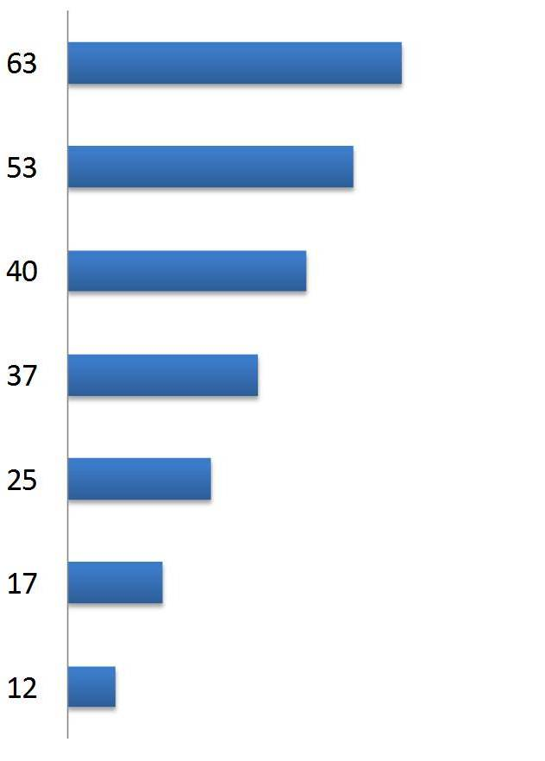
Integritas Pemimpin ala Nabi saw
Usia
Memastikan umat Islam tidak merugi di akhirat nanti, karena pola bisnis riba, haram dan tidak bermoral.
Membangun pasar disamping masjid
Berdakwah meluruskan tatacara dan moralitas bisnis ummat
Peduli dengan masalah akhlaq, sosial dan ekonomi masyarakat
Menjalin bisnis owner dan aliansi dengan investor
Usaha mandiri sebagai manager perdangan regional
Internship/magang usaha dan berdagang

Slide 7
KARAKTER KEPEMIMPINAN MODERN
Presentase Responden
2002 1995 1987
Karakter
Honest - Shiddiq
Visioner - Amanah
Competent - Fathonah
Inspiring - Tabligh
88 88 83
71 75 62
65 63 67
65 68 58
Sumber: Kouzes dan Posner, Leadership Challenge, 2003

Slide 8

Leader mampu melihat keadaan organisasinya10 tahun yang akan datang. Sehingga dengan pede ia mampu mengarahkan timnya mengikuti roadmap, how to get the target

Slide 9

ANTUSIAS
(en-theos: di dalam Tuhan)
The Spirit of Ihsan, ketagihan menjadi terbaik, lebih dari standar (baik)
Kecepatan berubah, menangkap peluang dengan switching pikiran, SSW
Antusias, mengeluarkan hormon kebahagiaan (work-afrolic)
Manajemen waktu dan cedas memilih skala prioritas
Dengan antusias, maka untuk mencapai target (sukses), mereka akan mencari jalannya sendiri

Slide 10
TOTALITAS
Melibatkan akal-budi dan hati
Kontributor Sukses terbesar, ESQ
    Emotional Quotient 20 %
    Spiritual Quotient 74 %
    Intelectual Quotient 6 %
Energi Spiritual, powerful 94 %
Bekerja dan berdoa, all-out
Berserahlah total kepada Allah seolah-olah tak pernah bekerja dan berdoa

Slide 11

HEART and HEAD
Leader as a Father:
Regenerasi agar lebih unggul
“break to the limit”
Leading by Example
Pendampingan, penularan
pemimpin harus sebagai role-model
Lead by Heart
Manage by Head

Slide 12
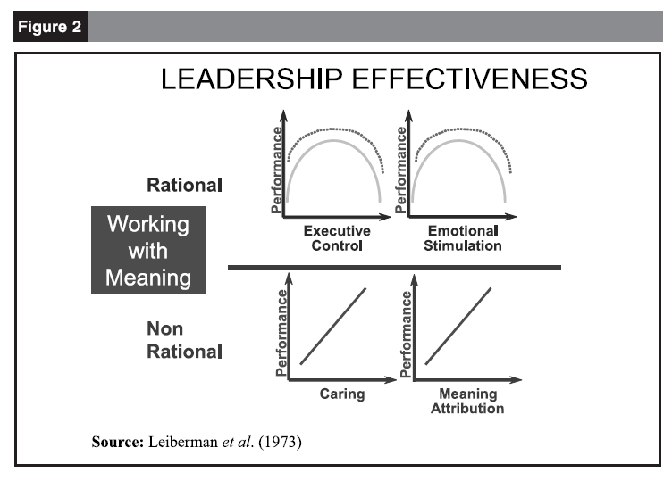
LEADERSHIP EFFECTIVENESS
Lead by Heart, Manage by Head
Rational
Working with Meaning
Non
Rational
Source : Leiberman et al, 1973, dalam Burke, 2006

Slide 13
FUNGSI KEPEMIMPINAN
Penelitian Lieberman et al (1973) menunjukkan bahwa analisis faktor sejumlah besar variabel perilaku pemimpin menghasilkan 4 fungsi kepemimpinan dasar :
Emotional Stimulation :
memberi tanggapan, menunjukkan pertentangan, memberi kegiatan, memberi instruksi.
Caring :
mengasihi, menghargai, hangat, menerima, memberi dorongan, tulus dan penuh perhatian.
Meaning Attribution :
menjelaskan, mengklarifikasi, menafsirkan, memberikan stimulasi berubah, menerjemahkan perasaan dan pengalaman ke dalam ide-ide.
Executive Function :
menentukan batas waktu, aturan, norma, tujuan, mengelola waktu, menetukan kecepatan kerja kelompok, dan memberikan saran.

Slide 14

Influencer to make everything better
Leadership is action/influence, is not position
Leadership is mission, is not comission
Pemimpin itu melayani, bukan menguasai
Pemimpin itu memberi, bukan menuntut
Pemimpin pengorbanan bukan pemalakan
Kiat sukses bisnis dan kepemimpinan
Kisah duo-umar, Japan, Singapore

Slide 15
SPIRITUAL POWER of LEADER
The Power of Iman, menjadikan Percaya Diri dalam menghadapi semua masalah dengan kekuatan sabar dan syukur
Bekerja dalam kepemimpinan akan mampu merombak keadaan, umat yang biasanya kalahan bisa menjadi pemenang kehidupan.
Harus bisa. Nothing is impossible, everything is possible, if you believe in Allah

Slide 16


ikhlas
Saat kita tidak mengharapkan semuanya, justru kita akan mendapatkan semuanya.
Ketika semua karyawan bekerja keras dengan ihlas, maka kami yakin mereka akan menghasilkan kinerja superior

Slide 17
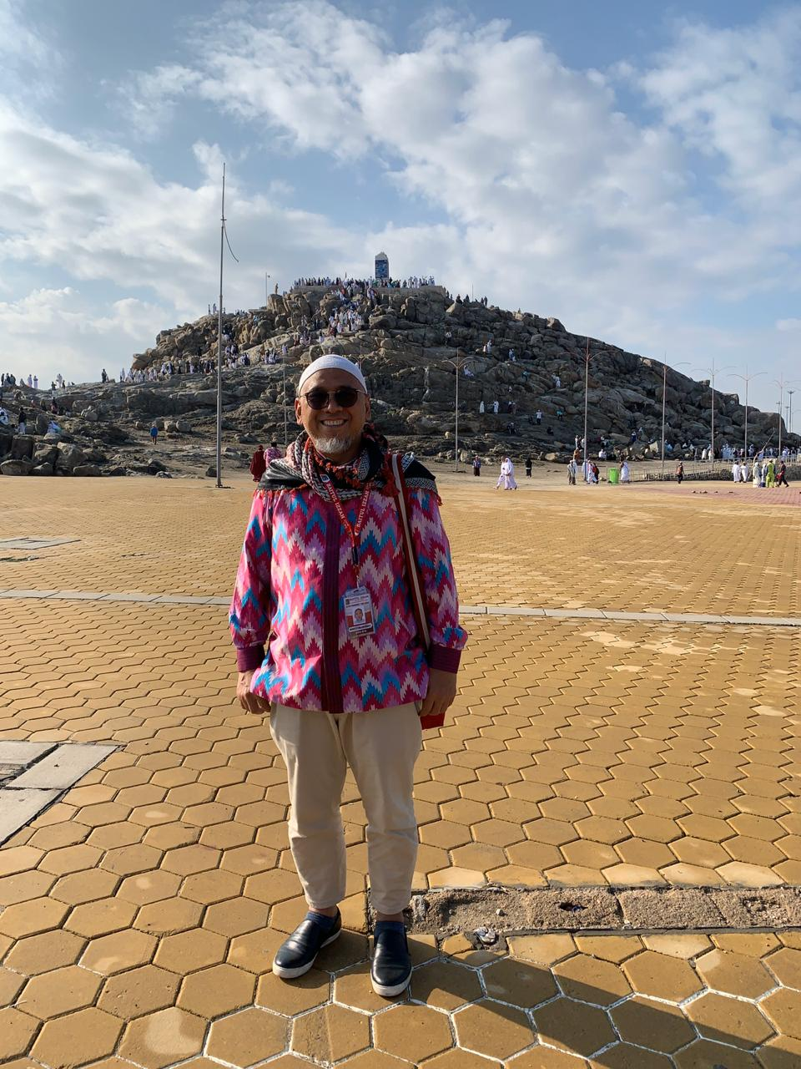

Slide 18
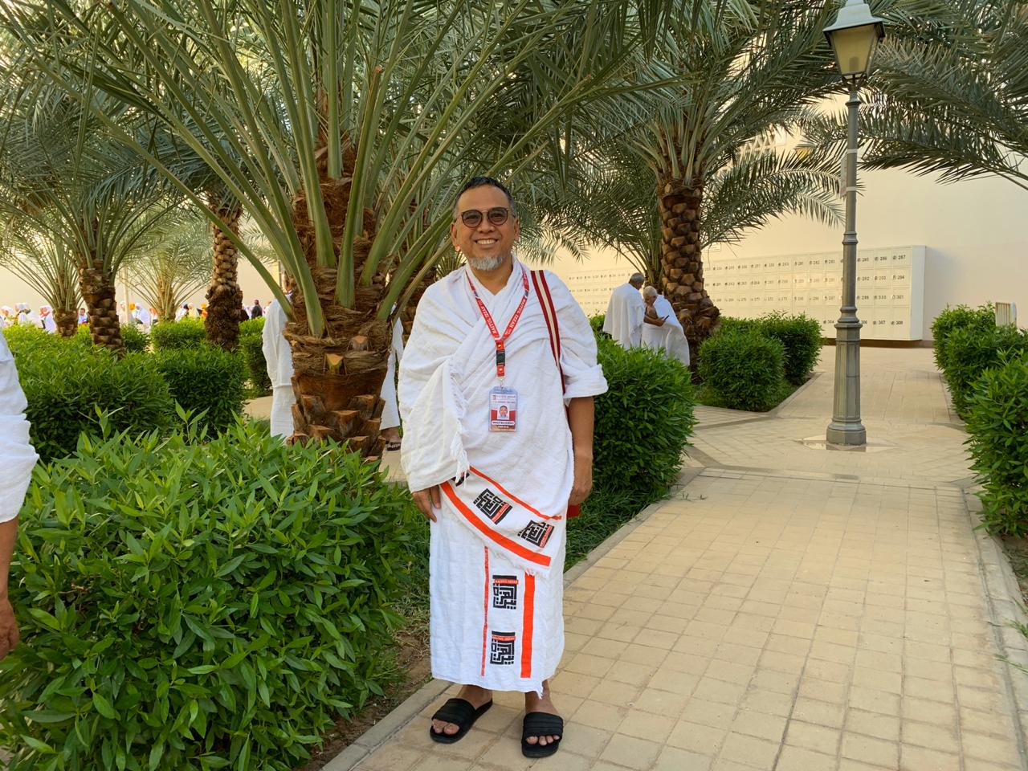

Slide 19
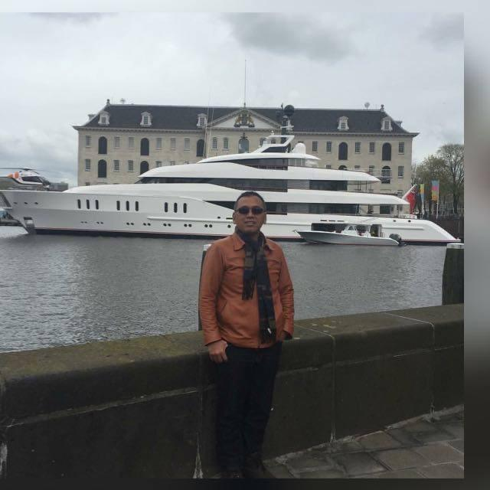

Slide 20
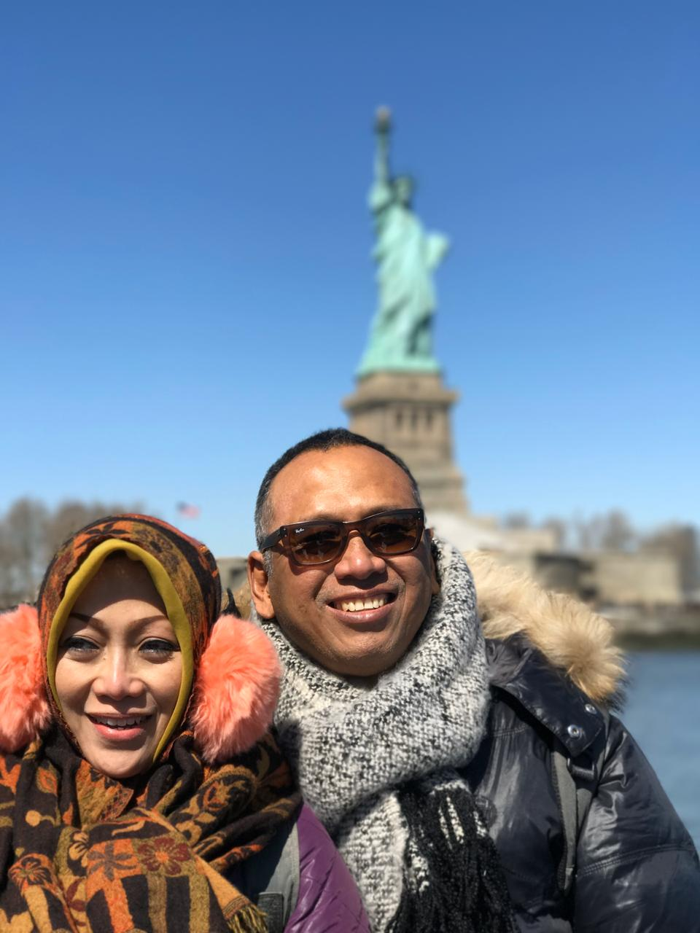
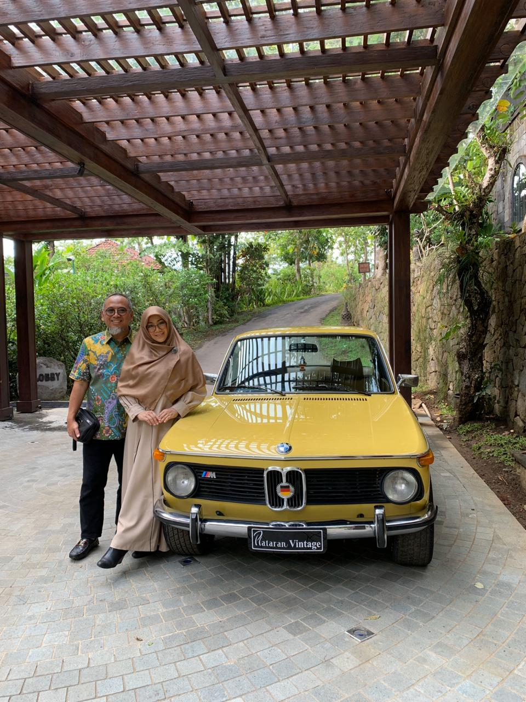

Slide 21





TERIMA KASIH

